Slide 1
Strategische Planung Bericht des Evangelischen Oberkirchenrates
Tagung der Landessynode Herbst 2017

Slide 2
Ausgangspunkt
Vision Kirche 2030:
„Unterwegs in das Land, das Gott uns zeigen will – Evangelische Kirche in Württemberg“

Slide 3
Strategische Ziele 2014-2018
Zukunftsfähige Strukturen für die Landeskirche.
Die Landeskirche entfaltet auch in der digitalen Welt Relevanz für das Leben von Menschen und ist in der digitalen Welt präsent.
Steigerung der Attraktivität als Dienstgeber.
Die Landeskirche ist in der Öffentlichkeit präsent und spricht Menschen mit ihrem Angebot an.
Die Landeskirche lebt eine Willkommenskultur, die Menschen zum Glauben einlädt

Slide 4
Strategische Ziele 2014-2018
Gelebter Glaube zeigt sich in diakonischem Wirken.
Die Landeskirche ist ein verlässlicher Bildungspartner.

Slide 5
Strategische Planung im Spannungsfeld
Entspricht es dem Wesen der Kirche, überhaupt strategische Ziele zu formulieren?
„Wenn strategische Planung dem kirchlichen Auftrag dient, allen Menschen Gottes Heil anzusagen, so löst sich der scheinbare Widerspruch auf.“

Slide 6
Vereinfachung und Reduzierung
Strategische Ziele müssen nachhaltig und erkennbar sein.
Strategische Ziele müssen Prioritätensetzungen enthalten.
Strategische Ziele können nicht einfach innerhalb eines Jahres abgearbeitet werden.
Jahresziele künftig Schwerpunktsetzungen
Schwerpunktsetzungen müssen umsetzbar sein und vorhandene Ressourcen berücksichtigen.

Slide 7
Kontinuität bei der Schwerpunktsetzung
Bündelung der Kräfte.
Schwerpunkte neben der Linie sind ohne mehr Personal aktuell nicht umsetzbar.
Ziel der Personalentwicklung: Erhöhung der Flexibilität in der Linie
Ziel der Projektplanung: Grundsätzlicher Bezug auf Schwerpunktziele
Einführung eines Projektmanagements und weitere Verbesserung der Projektsteuerung

Slide 8
Überprüfung und Fortschreibung
Herbstkonvent des Kollegiums
Erkennbarkeit einer kontinuierlichen Ausrichtung der Landeskirche
Reflexion der Umsetzungsebene und Entwicklung von realistischen Umsetzungsstrategien
Kontinuierliche Fortschreibung und Weiterentwicklung der strategischen Ausrichtung der Landeskirche
Dialog und Abstimmungskultur mit der Landessynode
Festlegung von zeitlichen Horizonten und Umsetzungszeiträumen
Transparenz durch Festlegung eines Ideenspeichers

Slide 9
Überprüfung und Fortschreibung
Herbstkonvent des Kollegiums
Synodale Diskussion
Jährlicher Bericht des OKR über Schwerpunktsetzung im Rahmen der Herbsttagung
Überarbeitung der strategischen Ziele in einem mehrjährigen Rhythmus
Präzisierung der Vision für die Dauer der Legislaturperiode
Ziel: ein rollierendes System.

Slide 10
Überprüfung und Fortschreibung
Vorschlag Evangelischer Oberkirchenrat Votum/ Anregung Landessynode
Rezeption in den Gemeinden und Bezirken Fortschreibung Strategische Planung

Slide 11
Überprüfung und Fortschreibung
Ziel:
Eine abgestimmte strategische Ausrichtung der Landeskirche.

Slide 12
Stand der Schwerpunktsetzungen
In der Wertediskussion Präsenz zeigen
Ehe und Familie stärken
Digitalisierung gestalten
Personalwesen im Oberkirchenrat überprüfen, weiter entwickeln, ggf. verbessern
Ein zukunftsfähiges Kommunikationskonzept für die Landeskirche erarbeiten

Slide 13
smarte Ziele?
s – spezifisch
m – messbar
a – aktionsorientiert
r – realistisch
t – terminiert

Slide 14
Beratungsergebnis
„Nicht alle Schwerpunktsetzungen können in Form „smarter“ Ziele formuliert werden. Manche Zielsetzungen im Zusammenhang mit dem kirchlichen Auftrag lassen sich nicht messbar und terminierbar formulieren.“

Slide 15
Präsenz in der Wertediskussion
Reformationsjubiläum im Zentrum
„…da ist Freiheit“

Slide 16
Präsenz in der Wertediskussion
Auseinandersetzung mit Rechtspopulismus

Slide 17
Präsenz in der Wertediskussion
Interreligiöser Dialog

Slide 18
Präsenz in der Wertediskussion
Umfangreiche Predigt- und Vortragstätigkeit

Slide 19
Präsenz in der Wertediskussion
Migration, Globalisierung, Armutsbekämpfung

Slide 20
Präsenz in der Wertediskussion
Smartes Ziel?

Slide 21
Ehe und Familie stärken
Maßnahmenpaket „Familien stärken“

Slide 22
Ehe und Familie stärken
Smartes Ziel!

Slide 23
Ehe und Familie stärken
Stärkung auch auf Gemeinde- und Bezirksebene

Slide 24
Ehe und Familie stärken
Themenspeicher:
Frage der bedarfsgerechten Kita-Angebote

Slide 25
Digitalisierung
„Man darf mit Fug und Recht von einem epochalen Umbruch sprechen.“

Slide 26
Digitalisierung
Digitale Roadmap „Die vernetzte Evangelische Landeskirche in Württemberg“
Wie können wir die Möglichkeiten der Digitalisierung aktiv nutzen, um Menschen in ihrem zunehmend digital bestimmten Alltag als evangelische Kirche zu erreichen und um als relevante Stimme gehört zu werden?

Slide 27
Digitalisierung
Digitale Roadmap „Die vernetzte Evangelische Landeskirche in Württemberg“
Wie können wir die Möglichkeiten der Digitalisierung aktiv nutzen, um Menschen in ihrem zunehmend digital bestimmten Alltag als evangelische Kirche zu erreichen und um als relevante Stimme gehört zu werden?
Welche digitalen Medien bieten sich, Mitglieder und Haupt- und Ehrenamtliche im Alltag zu entlasten und Prozesse zu verbessern?
Wie können Menschen in den Gemeinden vor Ort gestärkt oder entlastet werden?

Slide 28
Digitalisierung
Digitale Roadmap „Die vernetzte Evangelische Landeskirche in Württemberg“:
Ganzheitliches Kommunikationskonzept
Optimierung von Bestandsprozessen

Slide 29
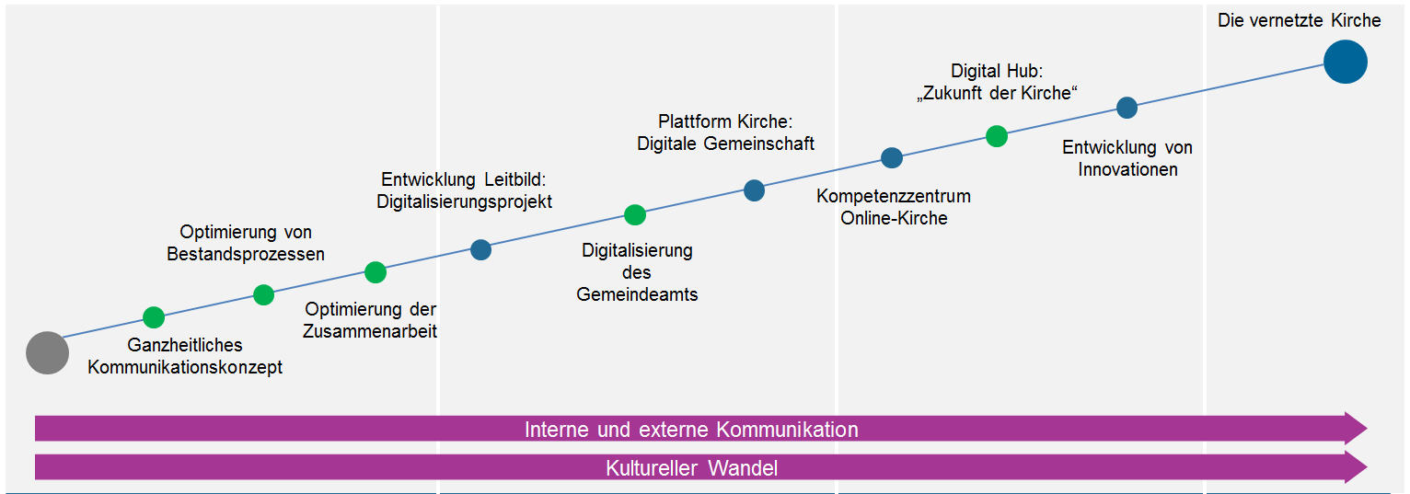
Digitalisierung
Digitale Roadmap „Die vernetzte Evangelische Landeskirche in Württemberg“

Slide 30
Personalwesen im Oberkirchenrat
Maßnahmenpaket:
Kampagne zur Steigerung des Bekanntheitsgrads
Ausweitung der Telearbeit
Flexibilisierung der Arbeitszeitregelung
Neuregelung der mobilen Kommunikation

Slide 31
Personalwesen im Oberkirchenrat
smart formuliert:
Bis zum Jahr 2020 wird ein Personalkonzept erstellt, das einen Stellenstandard definiert, der attraktiver und vielfältiger ist, als bei Kommunen.
Für alle Stellen liegen Stellenbeschreibungen vor, die ausreichend Raum für Projektarbeit und für unvorhergesehene Aufgaben lassen.
Bis zum Jahr 2020 sind alle Stellen im Rahmen „normaler Fluktuation“ besetzt und der Krankenstand liegt unterhalb des Durchschnitts

Slide 32
Kommunikationskonzept
Empfehlungen des Gutachtens:
Prüfung inwieweit die Federführung für die Öffentlichkeitsarbeit beim Vorstand angebunden werden soll
Prüfung, die Chefverantwortlichen für die drei Bereiche
Öffentlichkeitsarbeit der Landeskirche
Interne Kommunikation, soziale Medien
Selbstständige, kritisch-konstruktive, journalistische Produkte
künftig an einem einheitlichen Newsdesk zu konzentrieren.

Slide 33
Schluss
„Strategische Planung ist auch Schwerpunktbildung und Prioirisierung. Die Zahl neuer und zusätzlicher Projekte muss besser gesteuert und deutlicher auf die Schwerpunktsetzungen bezogen werden, um die angestrebte Bündelung, Konzentration, Überschaubarkeit und die Erkennbarkeit landeskirchlicher Zielsetzungen
nach außen besser als bisher
zu gewährleisten.“

Slide 34
Schluss
Vielen Dank für Ihre Aufmerksamkeit!

